Slide 1
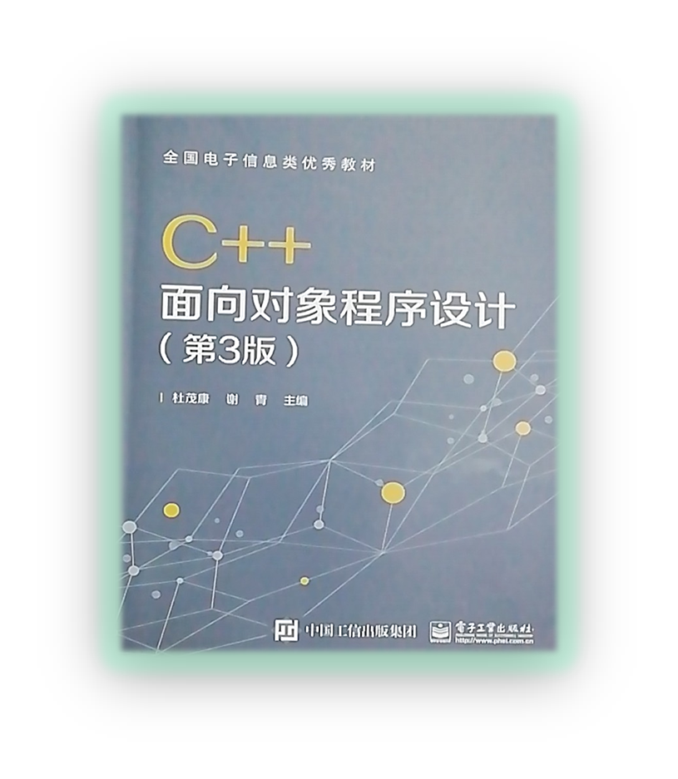

C++作业及参考答案
学分: 2 学时: 48
任课教师: 段延松 13297984053
QQ：7703208 Q群：693706318

Slide 2
作业 1
编写字符串比较函数int mystrcmp(const char* p1,const char *p2 );
编写冒泡排序函数void mypopsort(int *pList ,int listSize);

Slide 3
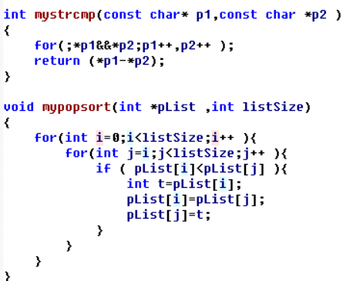
作业 1 参考答案

Slide 4
作业 2
1.设计一个类CPt，该类有两个数据成员x,y 还有一个对象备份函数 copy, copy功能如下：如果定义类A对象 a1,a2,调用函数 a1.copy(a2)表示将对象a2的x,y赋值给对象a1的x,y（提示用this判断是否给自己赋值）。
编程作业：设计矩阵类(m×n)；
1、实现指定 m ,n 参数的函数（要分配数组空间）
2、实现按位置（row,col）赋值函数。
3、实现求转置函数 Transpose();
Transpose就是行列对换

Slide 5
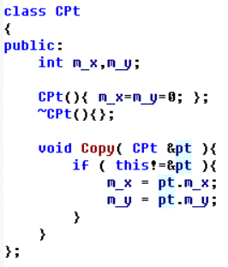
作业 2参考答案

Slide 6
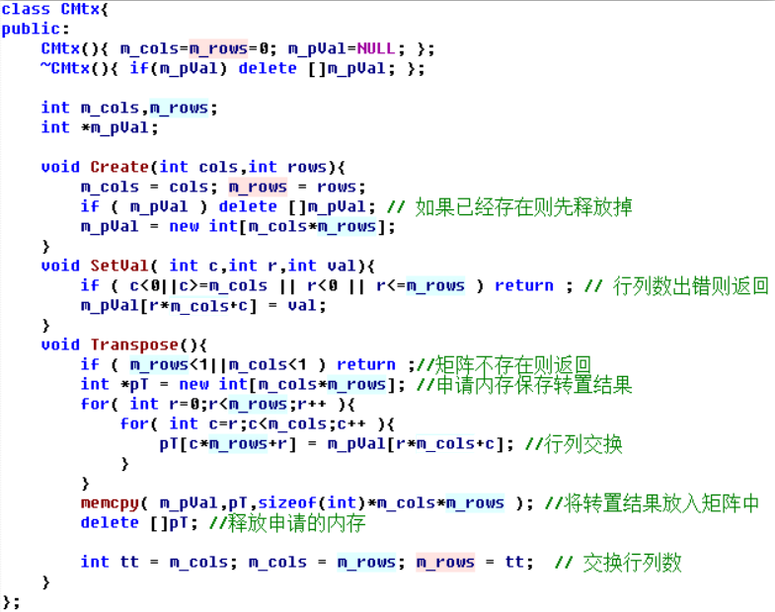
作业 2参考答案

